Slide 1
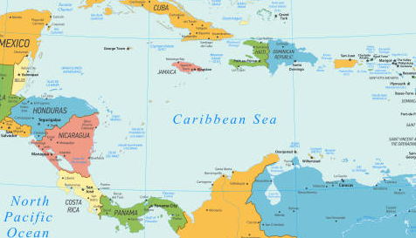
COMMUNICATION STRATEGY FEEDBACK
Persona | Feedback
Atif Ikram | Replanteamiento del objetivo principal:Se sugiere considerar si el enfoque principal debe ser la sensibilización general o más bien centrarse en la movilización y la incidencia (advocacy) con las comunidades y actores clave directamente involucrados, para contribuir de manera más directa al logro de los objetivos del proyecto. Revisión de documentación clavePPMM:Es importante revisar cuidadosamente las secciones relevantes del Marco de Monitoreo y Planificación del Proyecto (PPMM) para asegurar coherencia entre los objetivos y las acciones comunicacionales propuestas.
Anna Blan Pain | Actualización del logo de GEF:La presentación utiliza el logo antiguo del GEF. Se recomienda consultar la página de WeCollaborate para descargar la versión más actualizada.
Ran Xie | 1. Guía de uso de logos: Sería útil proporcionar lineamientos claros sobre cómo deben (y no deben) usarse los logos de los socios del proyecto (PNUMA, GEF, etc.) por los actores involucrados, especialmente a nivel local.
María Alejandra Fernandez + Panamá regional Team | La estrategia actual aborda cinco audiencias clave en detalle, lo cual es ideal en teoría, pero puede resultar difícil de sostener simultáneamente en seis ciudades. Se sugiere priorizar 2 o 3 audiencias por fase o por año, dependiendo de los objetivos de comunicación. Por ejemplo:2025: Ciudadanía y sector público.2026: Sector privado y recicladores. Organización de líneas de acción para simplificar la implementación y facilitar el seguimiento. Se recomienda reagrupar las líneas de acción en tres ejes estratégicos: Visibilidad institucional, Sensibilización ciudadana y Transferencia de conocimiento Enfoque progresivo para campañas: En lugar de lanzar campañas de cambio de comportamiento de gran escala en las seis ciudades desde el inicio, se propone implementar una fase piloto en una o dos ciudades en 2025, y escalar progresivamente a partir de los aprendizajes obtenidos. Kit básico de comunicación: Se recomienda desarrollar un kit básico de comunicación que incluya: Narrativa común, Identidad visual (según ProDoc), Kit de prensa básico, Mensajes clave predefinidos. Este kit debe ser adaptable localmente, para evitar que cada ciudad comience desde cero. También debería incluir instrucciones claras sobre el uso de los logos de socios y aliados. Nombre del proyecto: Se considera fundamental definir un nombre comunicacional y distintivo para el proyecto. Esto facilitará su identificación y recordación por parte de socios, medios y ciudadanía, así como la coherencia narrativa y visual durante toda su implementación.

Slide 2
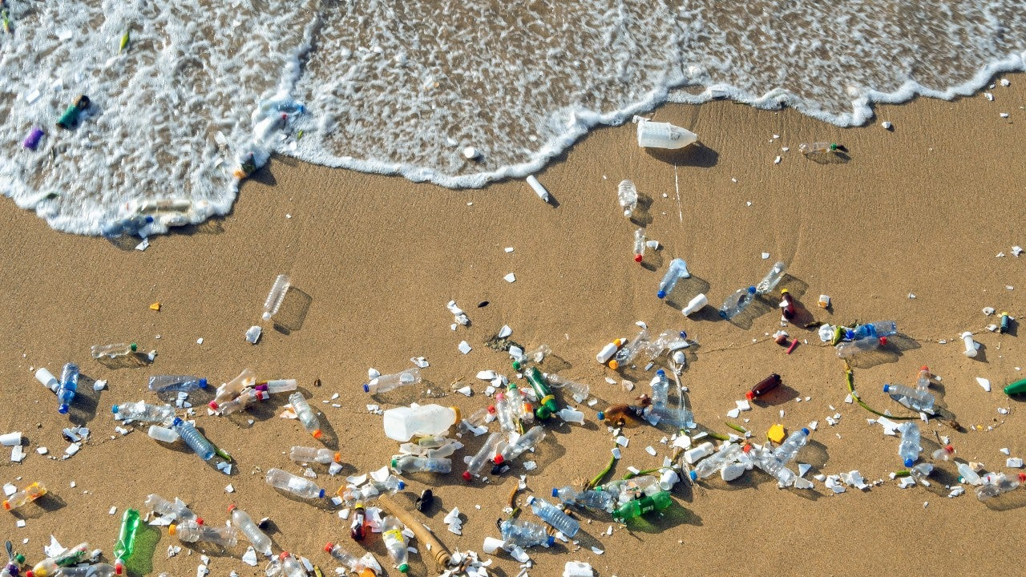



Estrategia de Comunicaciones
CIUDADES CIRCULARES MÁS ALLÁ DEL PLÁSTICO
2025
Santiago Jaramillo

Slide 3

Contexto
América Latina y el Caribe representan el 4% de la producción total de plásticos y el 8% del consumo total de plásticos a nivel mundial. Con más de 600 millones de habitantes, la cantidad de residuos plásticos dentro del flujo de residuos municipales es significativa.*
El proyecto “GEF LAC Cities” impulsará la implementación de acciones circulares a nivel ciudad con el objetivo de acelerar la transición hacia una economía circular, en concordancia con los compromisos asumidos por gobiernos y sectores productivos para enfrentar la problemática de los plásticos marinos y la contaminación por residuos plásticos.
La iniciativa se desarrollará en seis ciudades con influencia directa sobre el mar Caribe y el océano Pacífico: Cartagena (Colombia), Barranquilla (Colombia), Kingston (Jamaica), Montego Bay (Jamaica), Ciudad de Panamá (Panamá) y Colón (Panamá).
La presencia de residuos marinos en los tres países está generando impactos adversos en los ecosistemas costeros y afectando sectores estratégicos como el turismo y la pesca. Las limitadas capacidades institucionales y operativas en materia de gestión integral de residuos sólidos, y la falta de apropiación de modelos holísticos de economía circular comprometen la calidad de vida de millones de habitantes cuyos medios de subsistencia dependen de entornos marino-costeros altamente vulnerables. Esta situación se agrava por un contexto generalizado de sobreproducción de residuos, vacíos de información técnica y marcos normativos y regulatorios ineficientes o inexistentes.
*Savino, A., Quispe, C., Correal, M. (2018). “Waste Management Outlook for Latin America and the Caribbean”. United Nations Environment Programme (UNEP)

Slide 4
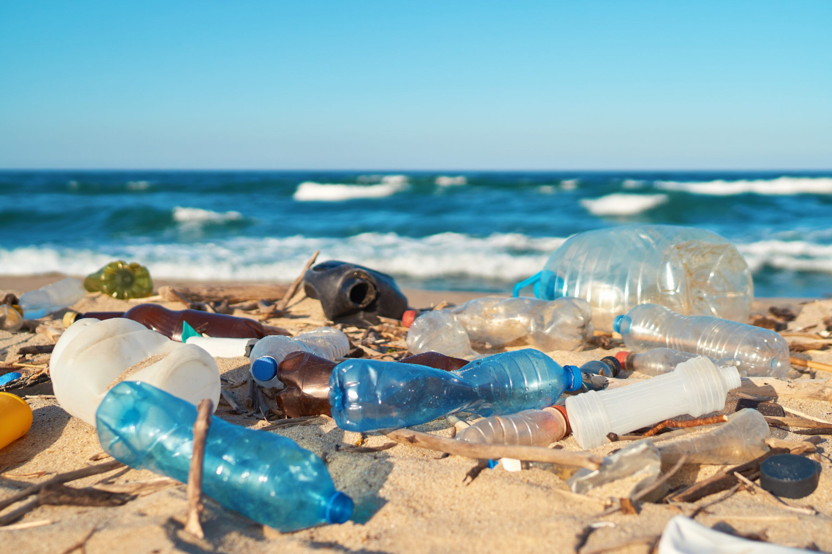
Objetivo del proyecto
Reducir los plásticos marinos y la contaminación por plásticos en la región de América Latina y el Caribe, mediante la facilitación de acciones circulares -a nivel de ciudades- para acelerar la transición hacia una economía circular que este en línea con los compromisos de gobiernos y empresas para abordar el plástico marino y la contaminación.
Apoyar a las autoridades municipales en el establecimiento de marcos regulatorios y en la prueba de instrumentos de política clave que generen condiciones habilitantes para el desarrollo de una economía circular del plástico.
Abordar la falta de innovación empresarial en las ciudades objetivo, mediante el estímulo al diseño circular de productos, servicios, modelos de negocio, así como de sistemas de recolección y reciclaje a lo largo de la cadena de valor.
Enfrentar la ausencia de una visión común, enfoques articulados y liderazgo en las ciudades, mediante la creación de una red de ciudades que alinee estrategias y acciones regionales, incentivando la cooperación entre ciudades a nivel regional.
Desarrollar diversos productos de conocimiento, actividades de fortalecimiento de capacidades y esquemas de monitoreo, que permitan a los actores clave adoptar mejores prácticas en un número creciente de ciudades.

Slide 5
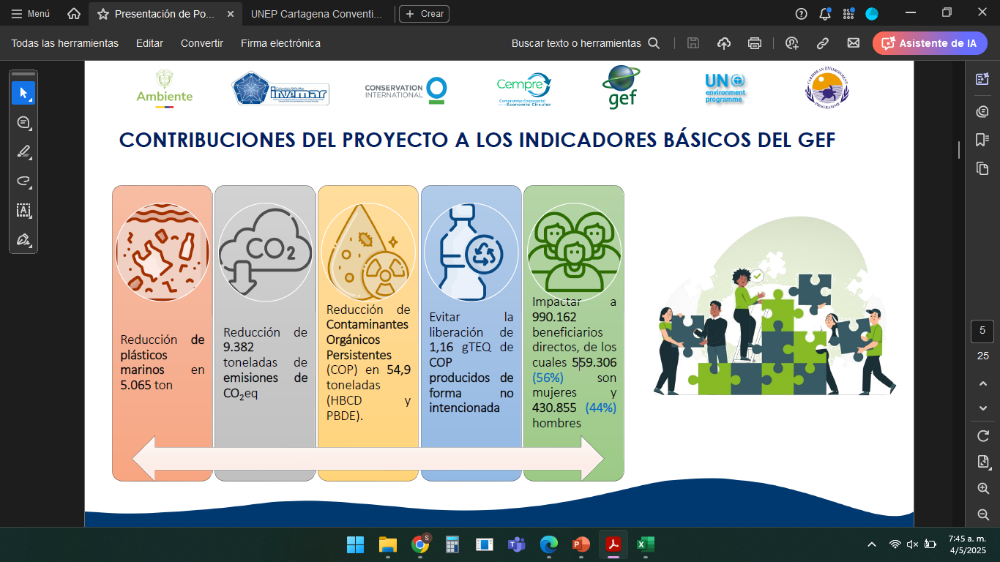
Metas del proyecto
Reducción de plásticos marinos en
5,065ton.
Reducción de 9,382ton de emisiones de CO2eq.
Reducción de contaminantes Orgánicos Persistentes (COP) en 54,9ton (HBCDyPBDE).
Evitar la liberación de 1,16gTEQ de COP producidos de forma no intencionada.
Impactar a 990,162 beneficiarios directos, de los cuales 559.306 (56%) son mujeres y 430.855 (44%) hombres.

Slide 6
Objetivos de comunicaciones
AUMENTAR AWARENESS
FOMENTAR EL CAMBIO DE COMPORTAMIENTO Y ACTITUDINAL
Sensibilizar a los actores públicos y privados, así como al público en general, sobre los objetivos, procesos y beneficios de la implementación del proyecto a nivel nacional y regional.
Desarrollar campañas dirigidas a los consumidores y facilitar alianzas para fomentar cambios de comportamiento y actitud hacia la economía circular, como por ejemplo aumentar la aceptación de soluciones reutilizables, organizar campañas multicanal a gran escala orientadas a motivar a cambios de comportamiento, entre otras soluciones, por ejemplo, la ciudadanía reduciendo el consumo de plásticos, separando los residuos plásticos desde su origen y disponiéndolos a través de canales responsables.
Reforzar la legitimidad del proyecto, el respaldo gubernamental y la alineación con los compromisos del sector público y privado.
Dotar a los actores locales de las herramientas, datos y capacidades necesarias para escalar soluciones circulares y replicar buenas prácticas.
VISIBILIDAD INSTITUCIONAL
TRANSFERENCIA DE CONOCIMIENTO

Slide 7
Etapas de comunicaciones
Es necesario adoptar un enfoque multifacético para comunicar las actividades del proyecto y su implementación. Las diferentes audiencias objetivo se involucrarán de manera más efectiva a través de distintos medios. Los medios también se seleccionarán según el tipo de mensajes que se deseen comunicar.
4to Quarter 2025 - Adelante
Pilotar una campaña de cambio de comportamiento en una ciudad con el fin de aprender y luego escalarla a otras ciudades. Esto incluirá la organización de una campaña multicanal orientada a motivar a los ciudadanos a reducir el consumo, separar los residuos plásticos desde la fuente y disponer de ellos de forma responsable utilizando los canales adecuados, entre otras soluciones.
4to Quarter 2025 – Adelante
3ro , 4to Quarter 2025
Construir visibilidad institucional, conciencia ciudadana y transferencia de conocimientos.Estas actividades aumentarán la comprensión de los actores sobre el objetivo, el enfoque y las acciones del proyecto, así como los beneficios asociados con su implementación a nivel local y nacional.
Se elaborarán materiales de comunicación (como comunicados de prensa, videos, historias web) y un plan de difusión pertinente (medios, conferencias, eventos de alto nivel) para promover la visibilidad del proyecto y sus principales avances.
2do Quarter 2025
Estrategia de comunicación del proyecto e identificación de las audiencias clave y puntos focales de cada país/ciudad para implementar la estrategia de comunicación en su territorio.
Las lecciones aprendidas y las buenas prácticas serán documentadas y comunicadas a las audiencias clave para fomentar la replicación de enfoques exitosos.

Slide 8
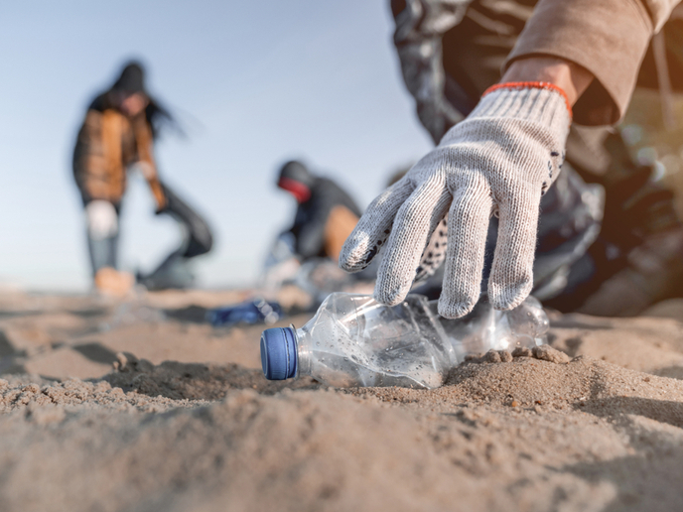
STAKEHOLDERS

Slide 9
Audiencias Clave - Descripción
Sector Publico
Funcionarios gubernamentales (interministeriales, nacionales y locales), responsables de políticas públicas, agencias de aplicación y cumplimiento normativo.
Sector Publico
Sector Privado
ONG´s
Academia
Ciudadanía
Interministeriales
¿Quiénes son? Mesas o comités conformados por varios ministerios (ambiente, salud, economía, educación, planificación, etc.) que abordan de forma articulada temas transversales como sostenibilidad, residuos y economía circular.
¿Por qué son clave? Permiten coordinar políticas públicas entre sectores, garantizar coherencia normativa y acelerar la toma de decisiones de alto impacto.
AUDIENCIAS
Nacionales
¿Quiénes son? Ministerios individuales (ej. Ministerio de Ambiente, Ministerio de Economía, Ministerio de Salud), así como agencias nacionales de planificación o desarrollo sostenible.
¿Por qué son clave? Definen marcos regulatorios, asignan recursos, suscriben compromisos internacionales y pueden escalar o replicar experiencias locales.
Locales
¿Quiénes son? Gobiernos municipales, alcaldías, concejos locales y entidades operativas como empresas públicas de aseo y unidades de gestión de residuos.
¿Por qué son clave? Ejecutan directamente las acciones en territorio, gestionan residuos y son el puente con las comunidades y recicladores de base.
Notes:
Las organizaciones del sector privado estarán involucradas en todos los componentes del proyecto. Este grupo podría incluir empresas productoras de polímeros, plásticos y empaques; fabricantes de bienes duraderos y de consumo; minoristas; industrias de recolección, clasificación y reciclaje; y el sector informal que trabaja en la recolección y reciclaje de residuos plásticos, entre otros.

Slide 10
Audiencias Clave - Descripción
Sector Privado:
Este sector, en asociación con los municipios, tendrá un papel significativo a largo plazo para sostener los enfoques de economía circular probados en el proyecto y será un vehículo importante para para garantizar la ampliación y replicación de estos enfoques en otras localidades.
Las organizaciones del sector privado estarán involucradas en todos los componentes del proyecto. Este grupo podría incluir empresas productoras de polímeros, plásticos y empaques; fabricantes de bienes duraderos y de consumo; minoristas; industrias de recolección, clasificación y reciclaje.
Sector Publico
Sector Privado
ONG´s
Academia
Ciudadanía
ONGs:
Organizaciones que trabajan en economía circular, gestión de residuos sólidos, reciclaje y valorización de plásticos, campañas de sensibilización, comportamiento del consumidor y educación ambiental. El proyecto se involucrará con estas ONG que trabajan en la reducción de la contaminación por plásticos mediante el intercambio de experiencias y aprendizajes, buscando sinergias en comunicación, entre otros aspectos.
AUDIENCIAS
Academia:
Las instituciones académicas, universidades, institutos de investigación y redes de investigadores en los países y en la región de América Latina y el Caribe están trabajando cada vez más en el ámbito de los desechos marinos y los plásticos desde un enfoque de cadena de valor y economía circular.
Ciudadanía:
Personas del publico general que necesitan entender y adoptar la circularidad en su día a día a través de campañas de awareness y educación.

Slide 11
Audiencias Clave – highlights de países
COLOMBIA
PANAMA
Incluir otros públicos como Gestores de residuos, recicladores y cooperación internacional.
Aclarar que en Colombia el Gobierno Nacional no maneja los recursos, en este caso lo manejan los municipios directamente.
En el Sector Publico Interministerial y sobre todo para temas de economía circular, recolección y residuos, convergen diferentes ministerios y entidades como el DNP, Ministerio de Vivienda, DANE, entre otros.
Incluir Grupos Organizados ya que son muy relevantes en Panamá.
Incluir también embajadas / embajadores de países ya que tienen una alta incidencia.
Revisar si interministerial tiene tanta relevancia en Panamá.

Slide 12
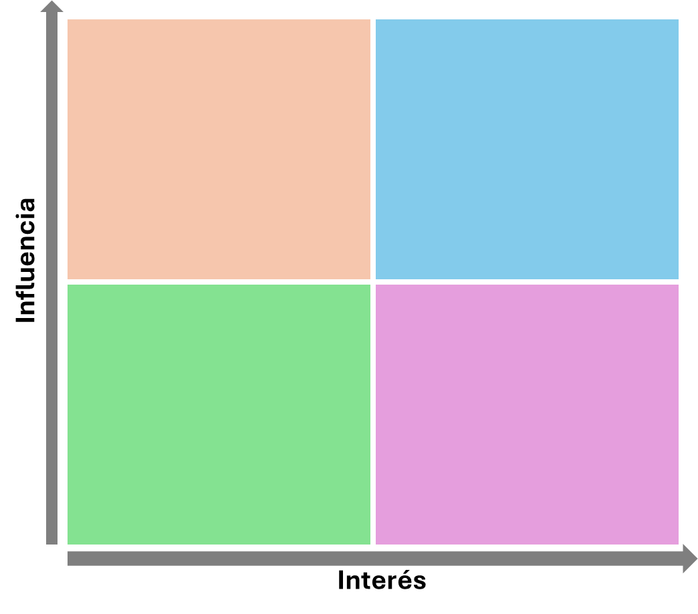
Audiencias Clave - Mapeo
Sector
Publico
Nacional
Sector
Privado
Sector
Publico
Interministerial
I N F L U E N C E
Ciudadanía
Sector Publico
Local
Academia
ONG´s
I N T E R E S T

Slide 13
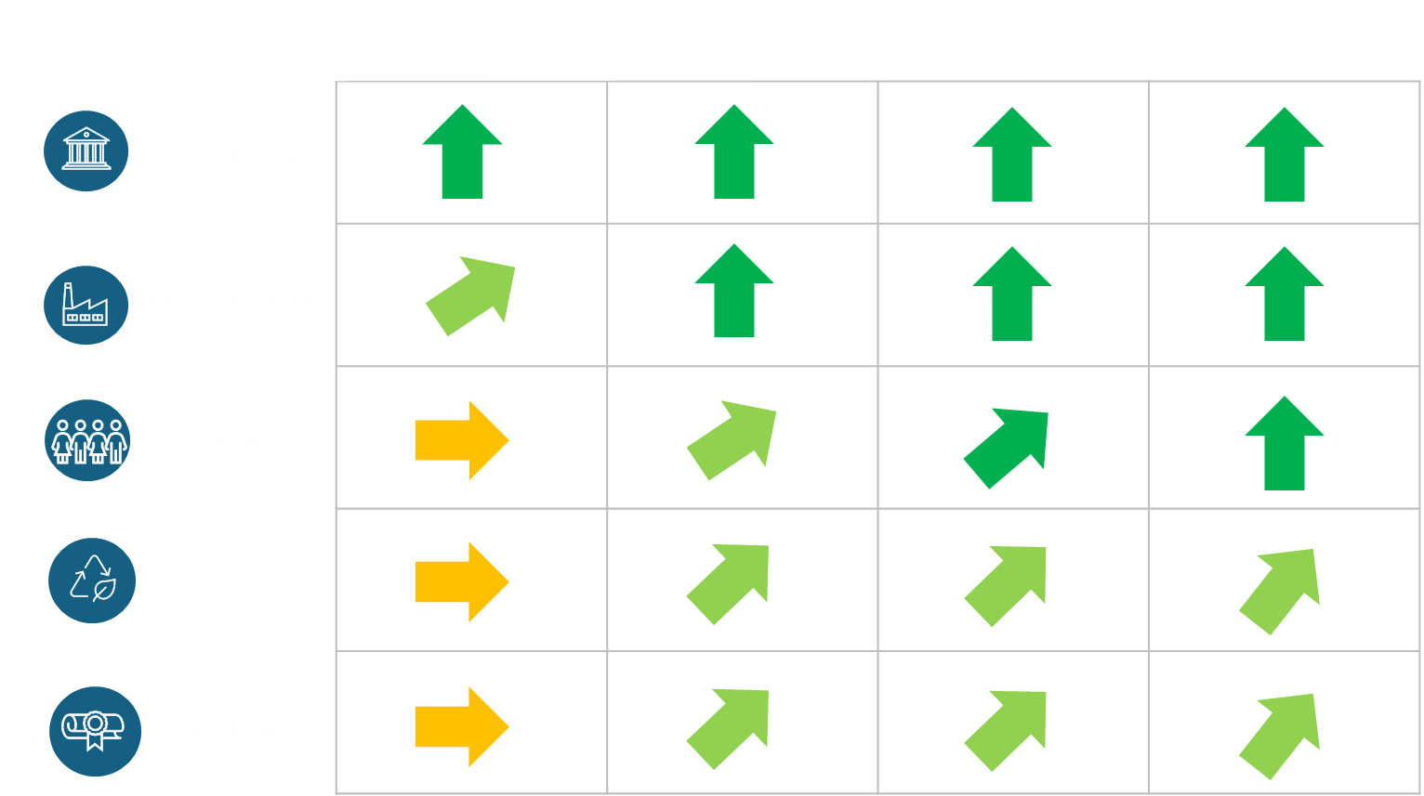
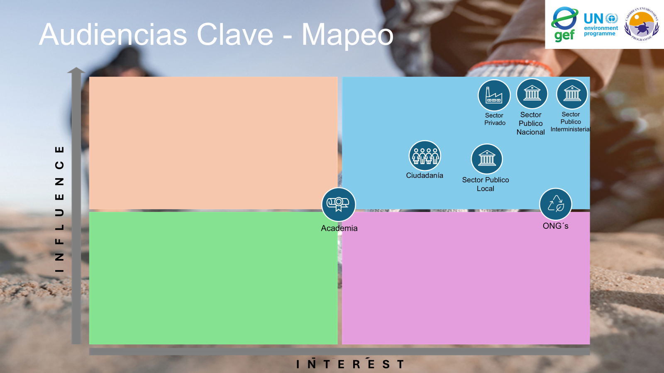
Priorización de audiencias
Priorizar audiencias a lo largo del tiempo permite una participación estratégica y escalonada. El sector público es clave al inicio para apoyo normativo; el sector privado cobra relevancia para soluciones escalables. Los ciudadanos se involucran gradualmente para impulsar el cambio de comportamiento, las ONG apoyan la acción local y la academia aporta investigación y fortalecimiento de capacidades, alineando esfuerzos con los objetivos del proyecto.

Slide 14
Audiencias Clave - Estrategia
Sector Publico
 | ¿Quien es? | Influencia | Interés | Rol en el proyecto | Objetivo de comunicación
Inter-ministerial | Grupos de trabajo o comités conformados por múltiples ministerios (medio ambiente, salud, economía, educación, planificación, etc.) que abordan de manera conjunta temas transversales como la sostenibilidad, la gestión de residuos y la economía circular. | HIGH | HIGH | Permitir la coordinación de políticas públicas entre sectores, garantizar la coherencia normativa y acelerar la toma de decisiones de alto impacto. | Coordinar, Colaborar, Integrar, Alinear.
National | Ministerios individuales (por ejemplo, Ministerio de Medio Ambiente, Ministerio de Economía, Ministerio de Salud), así como agencias nacionales de planificación o de desarrollo sostenible. | HIGH | MEDIUM HIGH | Definir marcos regulatorios, asignar recursos, firmar compromisos internacionales y escalar o replicar experiencias locales. | Informar, Incidir, Empoderar, Reportar.
Local | Gobiernos municipales, alcaldías, concejos locales y entidades operativas como empresas públicas de saneamiento y unidades de gestión de residuos. | MEDIUM | HIGH | Implementar acciones en el territorio, gestionar los residuos y actuar como puente con las comunidades y recicladores de base. | Involucrar, Educar, Habilitar, Visibilizar.

Slide 15
Audiencias Clave - Estrategia
¿Quien es? | Influencia | Interés | Rol en el proyecto | Objetivo de comunicación
Empresas productoras de polímeros, plásticos y empaques; fabricantes de bienes duraderos y de consumo; minoristas; industrias de recolección, clasificación y reciclaje; y sector informal. | ALTA | MEDIO ALTA | Socios, innovadores | Involucrar, generar acción, visibilizar oportunidades de innovación, compartir buenas prácticas.
Aquellas que trabajan en economía circular, gestión de residuos sólidos, reciclaje y valorización de plásticos, campañas de sensibilización, comportamiento del consumidor y educación ambiental. | MEDIA | ALTA | Socios, Aliados en sensibilización y acción in situ. | Coordinar, compartir mensajes, movilizar audiencias, compartir buenas prácticas.
Universidades e instituciones de investigación que abordan temáticas relacionadas con los plásticos marinos, la contaminación por plásticos y la economía circular. | MEDIA | MEDIA | Documentan, analizan, proponen soluciones. | Intercambiar conocimiento, divulgar resultados.
Personas del público general que necesitan entender y adoptar la circularidad en su día a día a través de campañas de awareness y educación. | MEDIO ALTA | MEDIO ALTA | Beneficiarios, promotores del cambio. | Sensibilizar, educar, activar comportamiento.
Sector Privado
ONG´s
Academia
Ciudadanos

Slide 16
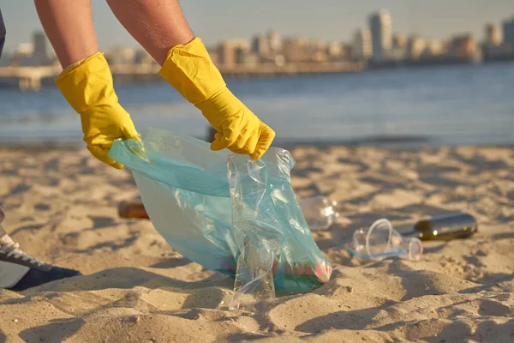
Audiencias: Do´s – Don'ts
Detalle de recomendaciones que el equipo y aliados del proyecto GEF LAC debe tener en cuenta al abordar a uno de estos stakeholders.
Stakeholder | ✅ Dos | ❌ Don'ts
Sector Publico | Involucrar desde etapas tempranas de diseño y planeación. | Llegar con decisiones tomadas sin espacio para retroalimentación.
 | Mostrar beneficios concretos (económicos, sociales, reputacionales). | Usar lenguaje técnico sin traducirlo al impacto político/local.
 | Alinear acciones del proyecto con planes de desarrollo o marcos normativos existentes. | Asumir que todas las autoridades comprenden o priorizan la economía circular.
 | Facilitar espacios de visibilidad (eventos, prensa, reconocimientos). | Tratar al sector público solo como ente regulador.
Sector Privado | Enfatizar oportunidades de innovación, eficiencia y reputación. | Presentar el proyecto sin vincular con retorno de inversión o “whats in for them”.
 | Proponer roles claros y medibles para su participación. | Generalizar al sector como "el problema" de la contaminación plástica.
 | Facilitar alianzas público-privadas con beneficios compartidos. | Presentar el proyecto solo con un tema de economía circular sin presentar los beneficios integrales.
 | Generar casos de éxito replicables con nombres de empresas.
 | Facilitar espacios de visibilidad (eventos, prensa, reconocimientos).

Slide 17
Audiencias: Do´s – Don'ts
Detalle de recomendaciones que el equipo y aliados del proyecto GEF LAC debe tener en cuenta al abordar a uno de estos stakeholders.
Stakeholder | ✅ Dos | ❌ Don´ts
ONG´s | Promover espacios de co-creación de conocimiento (webinars, hackatones, papers colaborativos). | Verlas solo como ejecutoras operativas.
 | Potenciar su capacidad de movilización ciudadana. | Desestimar el conocimiento tradicional o comunitario.
 | Reconocer públicamente su trabajo y aportes. | Imponer campañas comunicacionales centralizadas o descontextualizadas.
 | Brindar herramientas de comunicación y fortalecimiento institucional.
Academia | Invitar a contribuir desde evidencia, datos y evaluación de impacto. | Excluirles de espacios de comunicación pública.
 | Ofrecer acceso a datos y resultados del proyecto para su análisis. | Limitar su rol solo a producción de informes.
 | Incluir estudiantes o jóvenes investigadores en actividades del proyecto.

Slide 18
CANALES

Slide 19
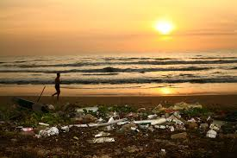
Canales de comunicaciones
Es necesario adoptar un enfoque multifacético para comunicar las actividades del proyecto y su implementación. Debe tenerse en cuenta que diferentes audiencias se involucrarán de manera más efectiva a través de distintos medios. Los medios también se seleccionarán según el tipo de mensajes que se deseen comunicar. Los medios clave serán:
MEDIOS PROPIOS
Pagina web, email newsletters, Media UNEP (newsletters, blogs, pagina web).
MEDIOS SOCIALES
LinkedIn lideres proyecto + Redes Aliados: Instagram, Facebook, Twitter/X, YouTube.
EARNED MEDIA
Notas prensa, op-eds, entrevistas, briefings medios.
EVENTOS
Eventos campo, foros, eventos con sector publico y privado, asociaciones, eventos de buenas practicas, workshops multiciudades, workshops.
CAMPAÑAS
Campañas para todas las audiencias, campañas digitales, radio, impresos, TV
ALIANZAS
Canales de aliados, influencers, embajadores, académicos, ONG´s, expertos.

Slide 20
Mensajes por publico y canal
Objetivo | Línea de mensaje | Canales / Tácticas | Formatos Sugeridos
Informar, involucrar, visibilizar impacto, generar compromiso. | ¿Qué es la economía circular para los plásticos? – Beneficios Compromiso intersectorial. Relevancia para políticas publicas. Resultados / buenas practicas. | Reuniones bilaterales Participación en eventos Boletines técnicos Visitas de campo Medios especializados. | Presentaciones Policy Briefs Informes Ejecutivos Eventos con expertos Campaña segmentada
Involucrar, generar acción, visibilizar oportunidades de innovación, identificar oportunidades para PPPs (public private partnership) y oportunidades ejecutar los pilotos | Oportunidad de liderazgo. Beneficios económicos y reputacionales. Casos de éxito replicables. Resultados / buenas practicas. | Digital Foros Medios especializados Redes Briefings | Videos con testimoniales Eventos (field trips) Presentaciones Campaña segmentada Informes Ejecutivos
Coordinar, compartir mensajes, movilizar audiencias, compartir buenas practicas. | Participación activa. Impacto social y ambiental. Necesidad de movilización Ciudadana. Resultados / buenas practicas. | Talleres Cartillas educativas Redes sociales Alianzas | Historias Reuniones Visitas a campo
Sensibilizar, educar, activar comportamiento | Innovación. Transferencia de conocimiento. Resultados / buenas practicas. | Publicaciones Webinars Papers | Publicaciones Webinars Papers
Intercambiar conocimiento, divulgar resultados, cambio de comportamiento. | ¿Que es la economía circular? – Beneficios ¿Cómo puedo participar? Participación activa. Movilización ciudadana Beneficios Educación | Redes sociales TV, Radio Experimentos sociales (activaciones) Educación | Campaña segmentada en redes sociales Activaciones
Sector Publico
Sector Privado
NGO´s
Academia
Ciudadanos

Slide 21
Canales: Highlights adicionales por país.
COLOMBIA
PANAMA
Importante garantizar que la comunicación que se haga vaya en línea con el progreso del proyecto y las acciones en las ciudades.
Importante aterrizar sobre que canales se hará la comunicación, la estrategia es una guía, pero no todos los canales se abordaran ya que depende mucho del limitado presupuesto que se tiene.
Aterrizar las comunicaciones a la capacidad local de presupuesto.
Un canal muy relevante para el equipo de Panamá por su cercanía, agilidad de envió de información y engagement, son los grupos de WhatsApp Empresarial por proyecto.
Próximo paso: continuar la construcción de bases de datos de contactos y crear estos grupos.
Algo importante es mapear los espacios en diferentes canales que el Ministerio tiene y que durante la reunión ofreció aportar muy amablemente para comunicar el proyecto.
Influencers y embajadores: crear un Do´s y Don´ts para poder entender los lineamientos para trabajar con ellos y que se vea orgánico y mitigar ruido innecesario.
Importante revisar la aprobación del flujo de comunicaciones para todo lo que sigue sin que se vaya a perder la inmediatez.
Notes:
Las organizaciones del sector privado estarán involucradas en todos los componentes del proyecto. Este grupo podría incluir empresas productoras de polímeros, plásticos y empaques; fabricantes de bienes duraderos y de consumo; minoristas; industrias de recolección, clasificación y reciclaje; y el sector informal que trabaja en la recolección y reciclaje de residuos plásticos, entre otros.

Slide 22
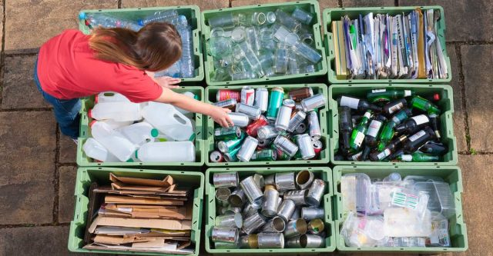
MENSAJES DE GENERO E INCLUSIÓN SOCIAL
* Este contenido será revisado y perfeccionado adicionalmente como parte de la Estrategia de Género e Inclusión Social.

Slide 23
Mensajes clave Genero e inclusión social.
Tópico | Talking Points
Empoderamiento a través de la inclusión. | Las mujeres son actoras fundamentales en la lucha contra la contaminación por plásticos marinos. Al empoderar a las mujeres a lo largo de toda la cadena de valor del plástico, promovemos la sostenibilidad, la equidad y la resiliencia local. Cuando las mujeres cuentan con habilidades, recursos y roles de liderazgo, se convierten en agentes de cambio capaces de transformar los residuos en oportunidades.
Igualdad de voces, soluciones mas poderosas. | Incorporar perspectivas de género garantiza soluciones más inclusivas, efectivas y duraderas para la reducción de residuos plásticos en nuestras ciudades y océanos. Las soluciones construidas a partir de voces diversas, especialmente las de las mujeres, son más realistas, equitativas y sensibles a las necesidades reales de las comunidades.
Superando brechas, construyendo oportunidades. | La economía circular ofrece oportunidades aún no aprovechadas para el empoderamiento económico, el liderazgo y la innovación de las mujeres en la gestión de residuos. Invertir en iniciativas circulares lideradas por mujeres ayuda a cerrar brechas económicas y a impulsar innovaciones escalables impulsadas por las comunidades.
Acción local, impacto regional. | La participación equitativa de género en este proyecto contribuye a los objetivos globales de desarrollo, en particular al ODS 5 sobre igualdad de género. Lo que las mujeres logran a nivel local en la reducción de residuos y la recuperación de recursos fortalece la acción climática global y la protección de los océanos.
Responsabilidad compartida, beneficios compartidos. | Una transición exitosa hacia una economía circular depende de la participación plena y efectiva de mujeres y hombres en la construcción del cambio. Cuando la inclusión impulsa la colaboración, los beneficios sociales, ambientales y económicos de la circularidad se distribuyen de manera más amplia y equitativa.
* Este contenido será revisado y perfeccionado adicionalmente como parte de la Estrategia de Género e Inclusión Social.

Slide 24
Do´s – Don'ts
Recomendaciones detalladas que el equipo del proyecto GEF LAC y sus aliados deben considerar al hablar sobre género.
✅ Do´s | ❌ Don'ts
Usar lenguaje inclusivo: Siempre utiliza términos neutrales o inclusivos como "líderes comunitarios," "trabajadores de residuos," y "partes interesadas de todos los géneros.“. | No retrates a las mujeres solo como víctimas o beneficiarias pasivas: Plásmalas como participantes activas y líderes del cambio.
Destacar las contribuciones de las mujeres: Resalta historias reales y los roles de las mujeres en la gestión de residuos, el reciclaje, la formulación de políticas y la innovación. | No generalices los roles de género: Evita suposiciones como “las mujeres son más responsables en el reciclaje” o “los hombres dominan todos los campos técnicos.”
Mencionar los beneficios de la igualdad: Destaca cómo los enfoques con perspectiva de género conducen a mejores resultados en los proyectos y comunidades más fuertes. | No excluyas a los hombres: La igualdad de género implica incluir a todos. Enfatiza la colaboración y la responsabilidad compartida.
Promover el liderazgo compartido: Refuerza el valor de la representación igualitaria en la toma de decisiones y en los roles de liderazgo. | No uses un lenguaje paternalista o basado en la caridad: Evita frases que sugieran que las mujeres necesitan ser “salvadas” en lugar de empoderadas.
Asegurar la sensibilidad cultural: Adapta los mensajes a los contextos locales, especialmente al referirse a comunidades indígenas o marginadas. | No ignores la interseccionalidad: Reconoce las barreras adicionales que enfrentan las mujeres indígenas o las mujeres que trabajan en el sector informal.
Desagregar los datos: Siempre que presentes datos, menciona las tendencias y brechas específicas de género. | No pases por alto la interseccionalidad: Reconoce las barreras adicionales que enfrentan las mujeres indígenas o las mujeres en el trabajo informal.
* Este contenido será revisado y perfeccionado adicionalmente como parte de la Estrategia de Género e Inclusión Social.

Slide 25
Genero: Highlights adicionales por país.
COLOMBIA
PANAMA
Muy importante incluir dentro de esta estrategia los diversos grupos poblacionales que históricamente han enfrentado exclusión: tales como las diferentes etnias, jóvenes, población marginada, entre otros.
  ANCON pregunta cómo se hará la implementación de inclusión social y género, puntualmente en campo. Importante incluir esto en la estrategia de Genero e inclusión social.
  Raúl comenta que los temas de genero no necesariamente se refieren a empoderamiento de la mujer, es por esto por lo que sugiere que lo llamemos: “Genero, empoderamiento e inclusión social”.
  Se debe ajustar la narrativa y talking points de la estrategia para incluir el empoderamiento.

Slide 26
ACTIVITY GRID

Slide 27
Líneas de acción de comunicación.
VISIBILIDAD INSTITUTIONAL
AWARENESS
TRANSFERENCIA CONOCIMIENTO
Fortalecer la legitimidad del proyecto, el apoyo gubernamental y la alineación con los compromisos del sector público y privado.
Aumentar la comprensión general, el compromiso y la promoción sobre los plásticos marinos y la economía circular para los plásticos.
Dotar a los actores locales de herramientas, datos y capacidades para escalar soluciones circulares y replicar las mejores prácticas.
OBJETIVO
Destacar la alineación del proyecto con políticas existentes, compromisos internacionales y objetivos de sostenibilidad.
Promover la participación y visibilidad de líderes del sector público y privado en los hitos del proyecto.
Posicionar a las ciudades como pioneras en modelos de economía circular en la región.
Promover hábitos de separación, reciclaje y reutilización de residuos.
Visibilizar los impactos ambientales y sociales de la contaminación por plásticos.
Celebrar las soluciones locales y a los agentes de cambio (por ejemplo, recicladores, emprendedores).
Asegurar que el conocimiento generado por el proyecto, desde los diagnósticos hasta los resultados de los pilotos, se comparta de manera efectiva con actores clave externos y audiencias internas. Incorporar aprendizajes dentro de las ciudades para que las acciones sean sostenibles y escalables.
ACCIONES

Slide 28
Tácticas de Comunicaciones
Audiencia target
Reuniones Bi-laterales
Compartir buenas practicas
Briefings
Eventos
Workshops
Prensa
Sector Publico
Interministerial
Sector Public
Nacional
Sector Publico
Local
Sector Privado
ONG´s
Academia
Ciudadanos

Slide 29
Activity Grid: 2025
 | ACTIVIDADES | ENTREGABLES | 2025
 |  |  | MAY | JUN | JUL | AGO | SEPT | OCT | NOV | DEC
Materiales comunicacion desarrollados | 1. Definir y acordar una Estrategia de Comunicación y Gestión. | Estrategia de comunicación formulada y acordada.
 |  | Audiencias clave identificadas y listas de distribución desarrolladas.
 | 2. Definir narrativas del proyecto, plantillas visuales, lineamientos y difundir información general y productos de comunicación del proyecto | Narrativas del proyecto, plantillas visuales y lineamientos desarrollados en español e inglés.
 |  | Sitio web del proyecto desarrollado y actualizado regularmente en español e inglés.
 |  | Kits de información para medios, incluyendo hojas informativas sobre el proyecto GEF LAC, intervenciones planificadas, datos de contacto y folleto del proyecto desarrollados en español e inglés.
 | 3. Desarrollar productos de comunicación. | Briefs del proyecto, historias web y comunicados de prensa desarrollados / apoyados
 |  | Videos cortos en español e inglés para presentar el proyecto y sus principales avances desarrollados.
Desarrollado
Update
Update

Slide 30
Activity Grid: 2025
 | ACTIVIDADES | ENTREGABLES | 2025
 |  |  | MAY | JUN | JUL | AGO | SEPT | OCT | NOV | DEC
AUMENTO DE AWARENESS / VISIBILIDAD INSTITUCIONAL | Planificación y ejecución de actividades educativas y de sensibilización sobre diferentes áreas temáticas y cuestiones críticas relacionadas con los plásticos marinos y la contaminación por plásticos | Evento de lanzamiento en cada país con líderes de implementación, autoridades gubernamentales, socios públicos y otros actores clave.
 |  | Materiales de comunicación para la sensibilización desarrollados para el proyecto antes de 2025 y actualizados regularmente.
 |  | Artículos destacados y entrevistas con actores clave publicados en redes locales y nacionales (redes sociales, sitios web de socios, etc.).
 |  | Historias destacadas y eventos publicados de manera continua en el sitio web del proyecto.
 |  | Presentaciones educativas desarrolladas para distintos grupos, como asociaciones de recicladores, recicladores informales, asociaciones del sector privado, comunidades, entre otros.
 |  | Resultados clave de las actividades de sensibilización integrados en la plataforma IW:Learn, GGKP y otras plataformas relevantes.
 | Promoción de campañas de cambio de comportamiento. | Campañas específicas de cambio de comportamiento dirigidas a comunidades locales diseñadas e implementadas, con una estrategia participativa y materiales desarrollados — PILOTO EN UNA CIUDAD EN 2025.
 |  | Campañas multicanal a gran escala orientadas a motivar a la ciudadanía a separar los residuos plásticos desde la fuente y disponerlos en canales responsables — PILOTO EN UNA CIUDAD EN 2025.

Slide 31
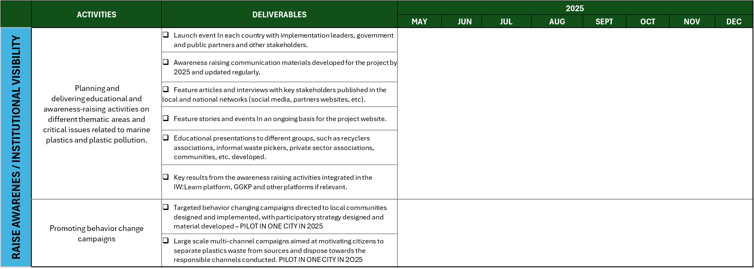
Activity Grid: 2025
KNOWLEDGE TRANSFER | Promoción del acceso a la información del proyecto, recursos y productos de conocimiento a través de plataformas como IW:Learn, GGKP, SAICM Knowledge Platform y GPML Digital Platform | Planes de acción en políticas públicas, planes de implementación de instrumentos normativos seleccionados y soluciones empresariales, mejores prácticas internacionales y recomendaciones para la región de ALC, resúmenes de lecciones aprendidas, entre otros, disponibles para los actores clave y el público en general en el sitio web del proyecto, e integrados en plataformas como IW:Learn, GGKP, SAICM y GPML según corresponda.
 |  | Datos e información de monitoreo disponibles públicamente para medir el progreso del proyecto en la lucha contra los plásticos marinos y la contaminación por plásticos.
 |  | Presentaciones educativas desarrolladas para diferentes grupos, como asociaciones de recicladores, recicladores informales, asociaciones del sector privado, comunidades, etc.
 |  | Resultados clave de las actividades de sensibilización integrados en la plataforma IW:Learn, GGKP y otras plataformas relevantes.
 | Promoción del acceso y la replicación de las intervenciones del proyecto sobre economía circular para los plásticos. | Presentación de la experiencia del proyecto y productos de conocimiento en reuniones de redes interurbanas, eventos de capacitación y encuentros relevantes, y compartidos en el sitio web del proyecto.
 |  | Informes de los eventos de capacitación y de las reuniones de redes interurbanas disponibles en el sitio web del proyecto.
 | Difusión de experiencias y lecciones aprendidas de los actores del proyecto a través de plataformas como IW:Learn, GGKP, SAICM Knowledge Platform y GPML Digital Platform | 6 estudios de caso seleccionados sobre políticas circulares desarrollados a partir de los instrumentos de política del componente 1 para el año 4,
 |  | 6 estudios de caso seleccionados sobre prácticas empresariales sostenibles desarrollados a partir de seis soluciones de negocio del componente 2 para el año 4.

Slide 32
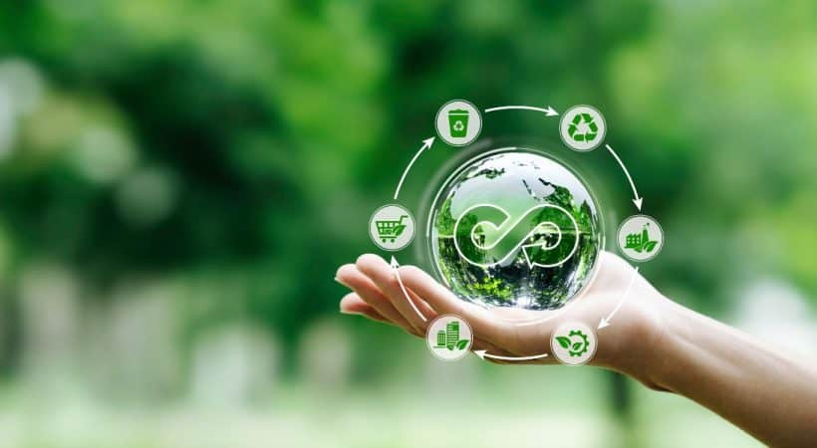
KPIS

Slide 33
KPI´S
KPI | INDICADOR
Materiales de comunicaciones desarrollados | Estrategia de Comunicación y Gestión del Conocimiento formulada y acordada. (2025). Audiencias clave identificadas y listas de correo desarrolladas en 2025.. Sitio web del proyecto en español e inglés desarrollado en 2025 y actualizado regularmente. Kits de información para medios, incluyendo hojas informativas sobre el proyecto GEF LAC y las intervenciones planificadas con información de contacto, y folleto del proyecto en español e inglés, desarrollados para 2025. Boletín informativo del proyecto difundido en 2025.Videos cortos en español e inglés para presentar el proyecto y sus avances clave desarrollados en 2025.
Sensibilización y promoción de educación transversal. | Publicar al menos 5 historias centradas en las personas (por ejemplo, perfiles de mujeres innovadoras, recicladoras, líderes locales) en las plataformas del proyecto o medios de comunicación. Al menos 10 voces influyentes (por ejemplo, líderes comunitarios, mujeres emprendedoras, funcionarios públicos) compartiendo mensajes del proyecto. Realizar un mínimo de 3 talleres o mesas redondas de co-creación con las partes interesadas, asegurando una participación activa con equilibrio de género.
Campañas de cambio de comportamiento | Lanzar al menos 3 campañas de cambio de comportamiento en las 6 ciudades. Registrar un aumento del 20 % en la correcta separación de residuos (según informes de aliados o datos observacionales en áreas piloto). Asegurar al menos 15 alianzas con líderes locales (por ejemplo, educadores, artistas, líderes juveniles) que promuevan los mensajes de cambio de comportamiento.
Conocimiento | Publicar un mínimo de 6 productos de conocimiento (por ejemplo, estudios de caso, resúmenes de lecciones aprendidas, guías de mejores prácticas, infografías). Difundir y aplicar al menos 5 activos de conocimiento en la región.

Slide 34
Estrategia de Comunicaciones
CIUDADES CIRCULARES MÁS ALLÁ DEL PLÁSTICO

Slide 35
Próximos pasos
Enviar la estrategia de comunicaciones para la aprobación del Comité.
Realizar una sesión por país para profundizar en la estrategia.
A medida que el proyecto avance, complementar esta estrategia con planes específicos adaptados a cada país.
Medir los esfuerzos de comunicación.
Monitorear los indicadores clave de desempeño (KPIs).

